Slide 1
Сохраним наши святыни

Slide 2
Подобно тому, как цветок вырастает из зерна, наша любовь к родине имеет своим истоком тот «уголок земли», где мы родились и выросли.
Николай Смирнов

Slide 3
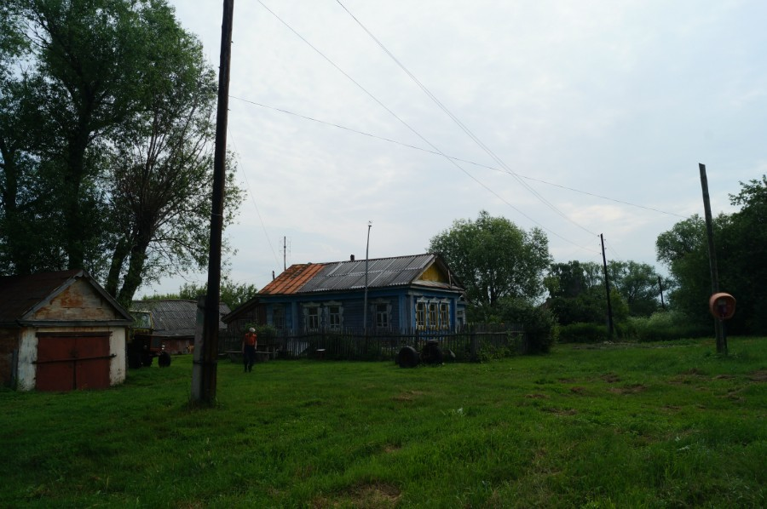
Одним из самых примечательных мест Нижегородской области является село Андросово.

Slide 4
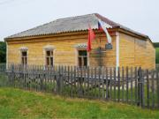
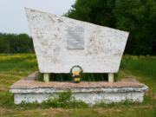
Андросово – село на берегу Гагинского района, в 20 км от районного центра на берегу небольшой речки Рушни. Возникло в 18 веке. Более 60 лет Андросово входило в Еделевскую волость. В 1922 году село Андросово вошло в состав Бутурлинского района, а позднее, по последнему районированию, отошло в Гагинский район.

Slide 5
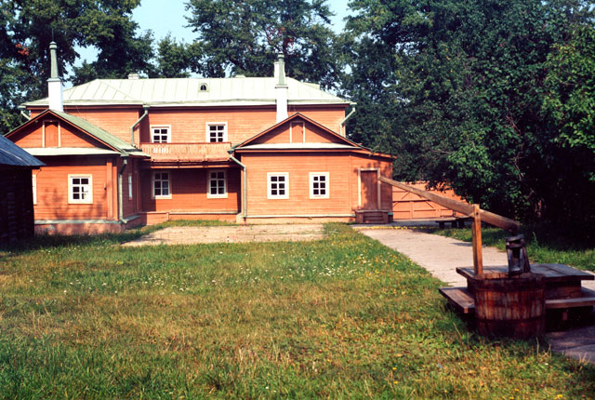
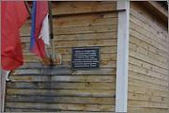
Основная достопримечательность села в том, что здесь жили предки В.И.Ленина, отсюда начался и пошёл род Ульяновых.

Slide 6
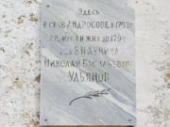
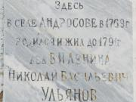
При въезде в село установлена мемориальная стела с надписью: «Здесь в селе Андросове в 1769 году родился и жил до 1791 года дед
В.И. Ленина Николай Васильевич Ульянов».

Slide 7
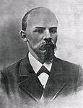
В село Андросово приезжал с 1905 по 1907гг. сам Ленин.

Slide 8
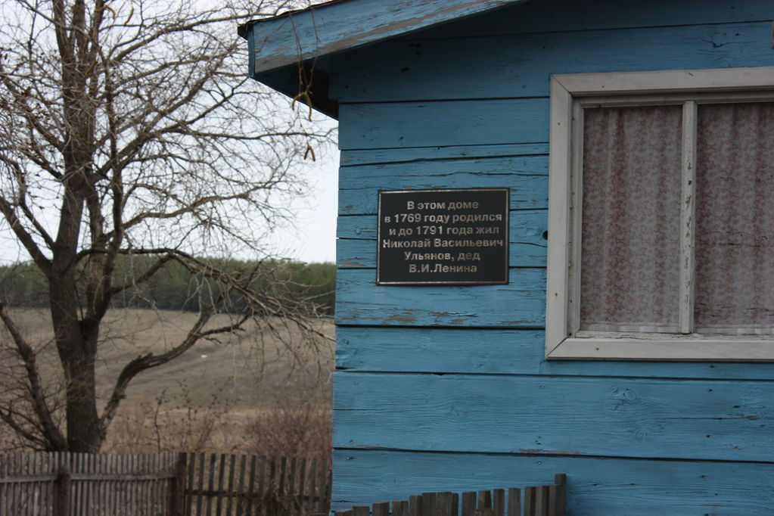
Рядом стоит дом - музей Ленина

Slide 9
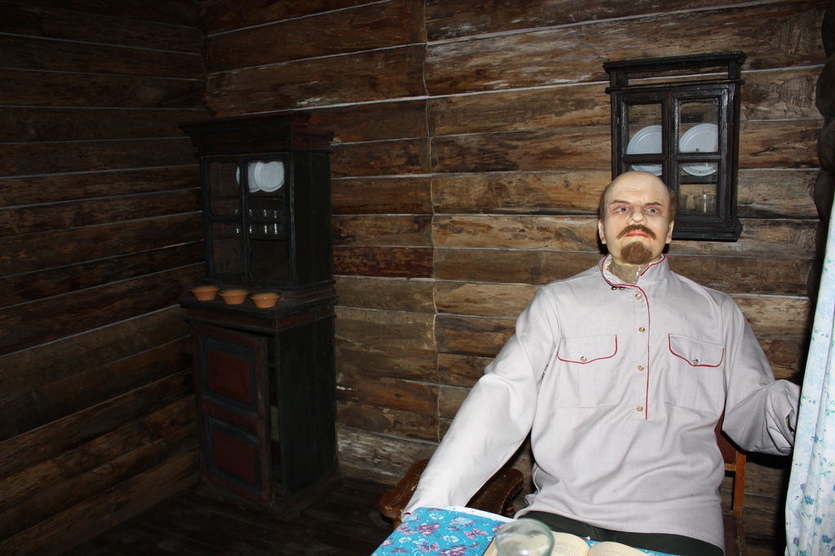
Внутри музея находиться гипсовая фигура Ильича за столом в полный рост, на столе лежит много книг

Slide 10
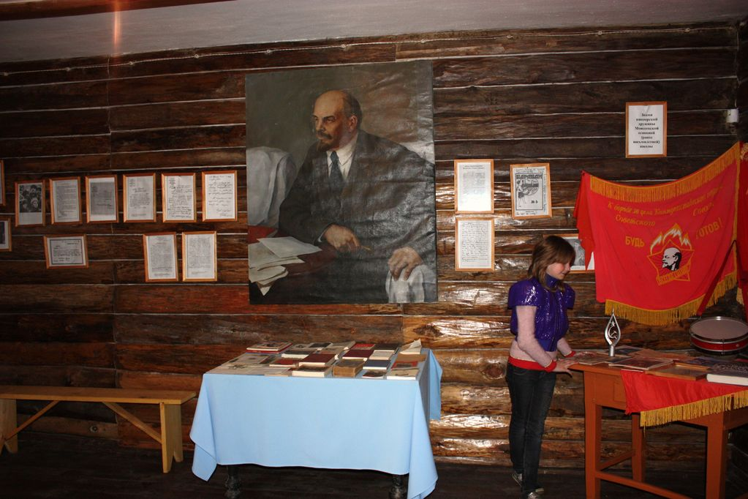
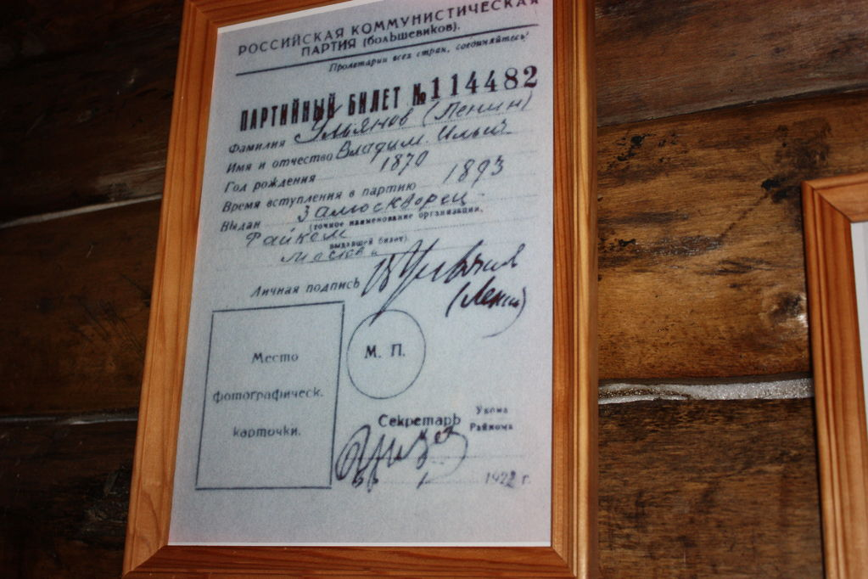
Музей Ленина

Slide 11
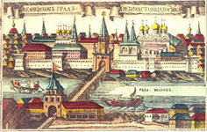
Переселившись в Астрахань, стал работать портным – ремесленником. Н.В. Ульянов скончался, когда его сыну Илье было всего пять лет. Казалось бы, на что мог рассчитывать сирота беглого крепостного? Но его взял под опеку высокочтимый в Астрахани протоиерей Николай Ливанов, который стал крестным отцом мальчика.

Slide 12
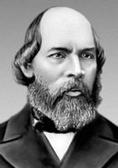

Благодаря постоянному покровительству О.Николая Илья Ульянов окончил Астраханскую гимназию, а затем Казанский университет. Сын беглого дворового сумел достичь многого – должности директора народных училищ Симбирской губернии (в целом), чина действительного статского советника (то есть генеральского) и звания потомственного дворянина.

Slide 13
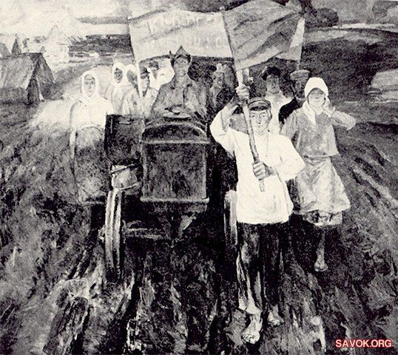
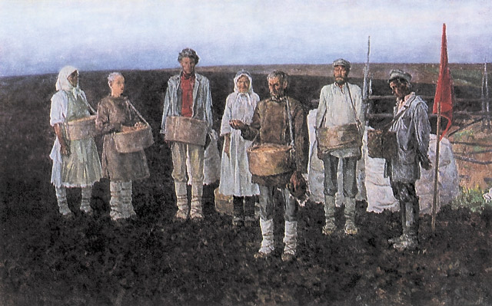
Андросовцы одними из первых в Сергачском уезде встали на путь строительства крестьянской жизни, указанного В.И.Лениным.
В 1927 году здесь был создан колхоз «Красный пахарь», в 1933 году организовался колхоз «Красная деревня», в который ныне и входит село Андросово. Уже, более десяти лет, здесь ведется строительство жилищного и музейного комплексов. К большому сожалению, ведется очень медленно.

Slide 14
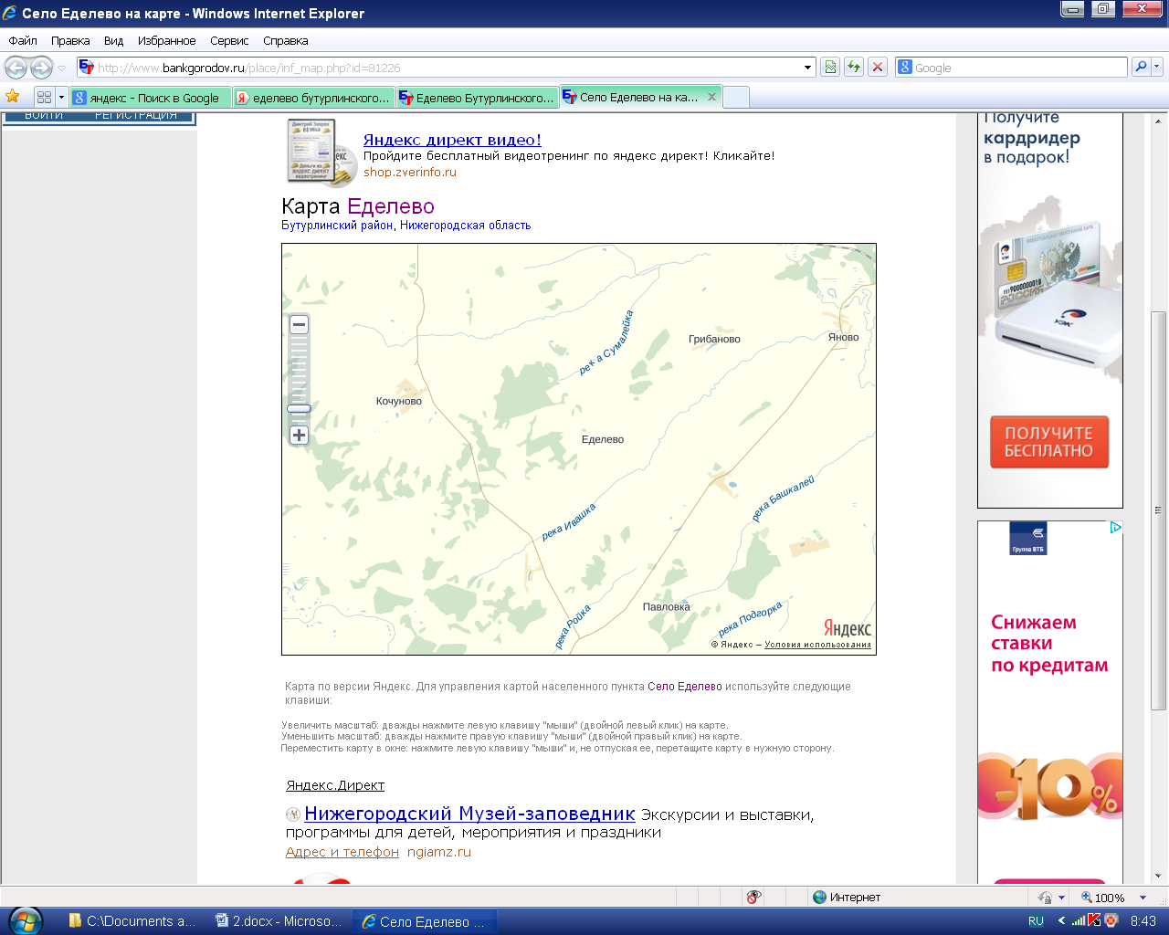
В трёх километрах от Андросово лежит небольшое село Еделево.

Slide 15
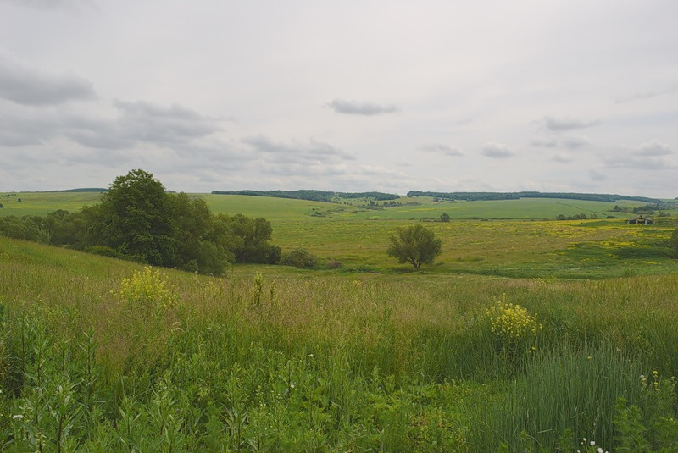
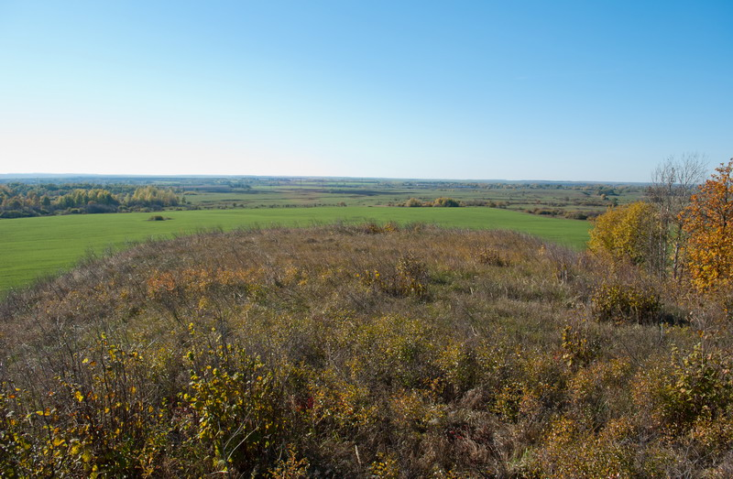
Это старинное русское село. На данный момент село вымерло, за исключением одного хозяйства - летняя ферма.

Slide 16
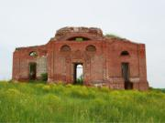
Имелась самая крупная в уезде каменная Успенская церковь Она была открыта летом 1830 года и построена на средства местного помещика, участника Отечественной войны 1812 года поручика Болтина, а также на средства жителей села.
Успенская церковь (в честь Успения Пресвятой Богородицы)

Slide 17
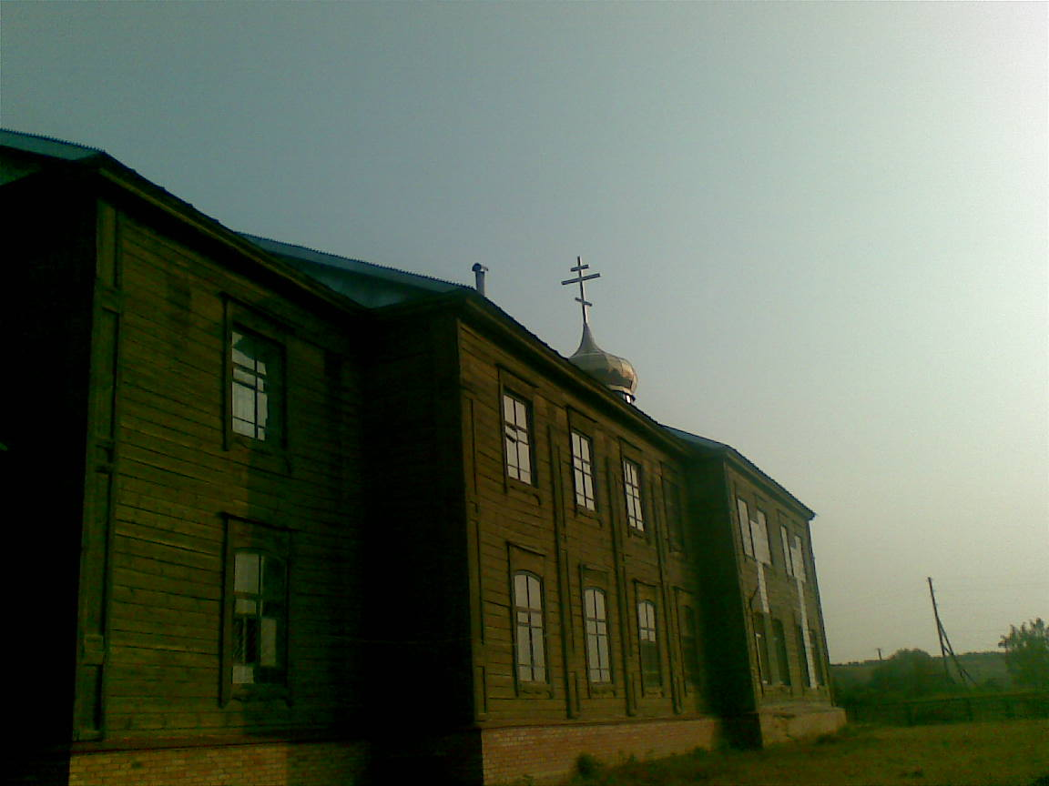
До этого, в течение ста лет, была деревянная церковь.

Slide 18
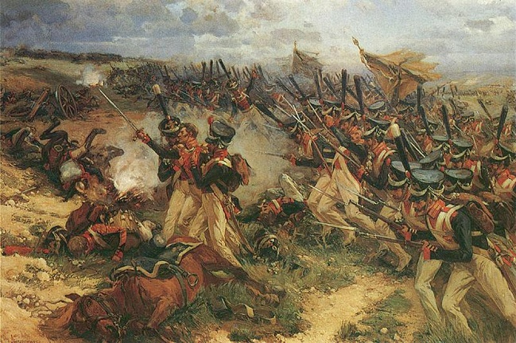
Отечественная война 1812 года, участником которой был П.А Болтин

Slide 19
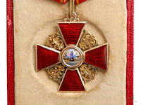
Н.П Болтин был награждён орденом св. Анны 3 – й степени. По окончании войны в 1856 г. возвращен на должность уездного предводителя.

Slide 20
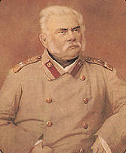
А.Н.Муравьёв был избран председателем губернского комитета по улучшению быта крестьян, а затем предводителем Нижегородского губернского дворянства. Он ведет упорную борьбу с помещиками – сторонниками сохранения крепостного права и получает признание, как видный деятель освобождения крестьян.

Slide 21

Манифест от 19 февраля 1861 года об отмене крепостного права в Нижегородской губернии осуществлялся при его активном участии. Своих дворовых людей в селе Еделево он освободил от крепостной зависимости более чем на год раньше срока, предусмотренного манифестом.

Slide 22
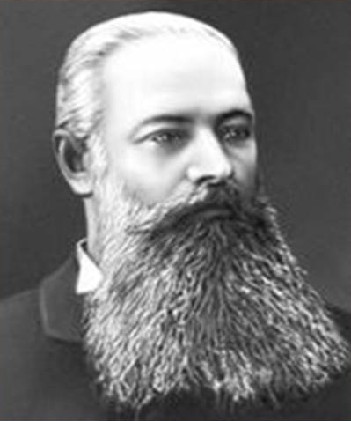
В середине 80-х годов 19 века в с. Еделево останавливался выдающийся учёный – естествоиспытатель, основоположник почвоведения как науки профессор Василий Васильевич Докучаев при исследовании почв в Нижегородской губернии. Здесь он исследовал почву в трёх местах. По глубине залегания плодородного слоя и по анализу содержания минеральных веществ он определил чернозём лучшего качества.

Slide 23
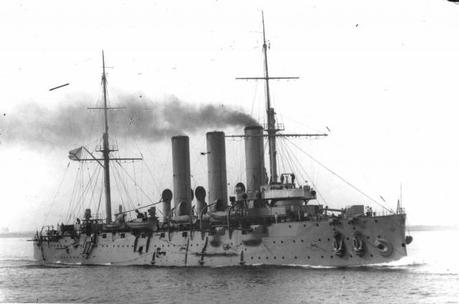
Ещё хочется сказать о другом жителе села Еделево. И.Д. Агейчев был моряком, служил на крейсере «Аврора», принимал активное участие в событиях февральской и октябрьской революций 1917 г., участвовал в штурме Зимнего, принимал участие в создании Волжской военной флотилии, в её составе сражался против Колчака, Деникина, Врангеля, банд Козлова.

Slide 24
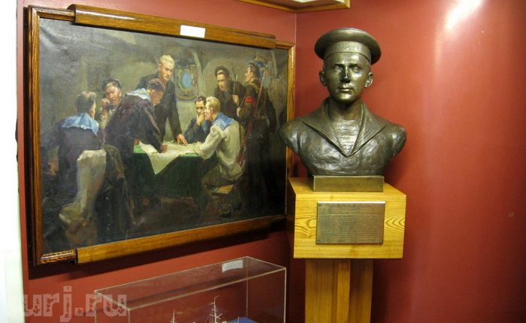
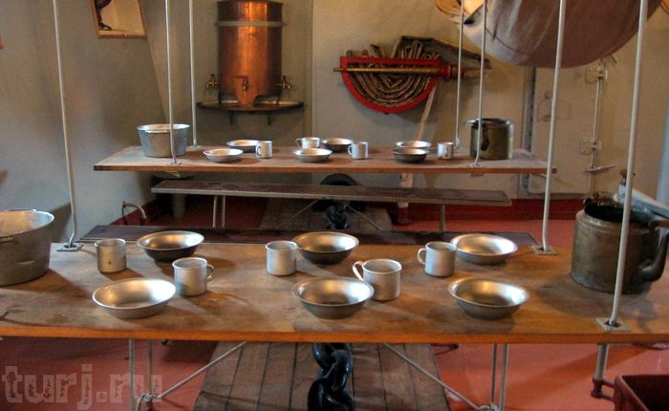
Документы о прохождении службы Агейчева хранятся в музее легендарного крейсера «Аврора» в Санкт - Петербурге

Slide 25
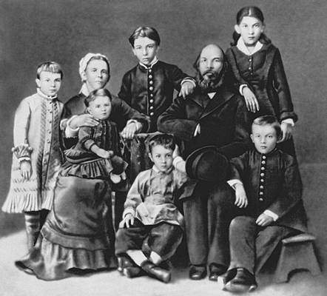
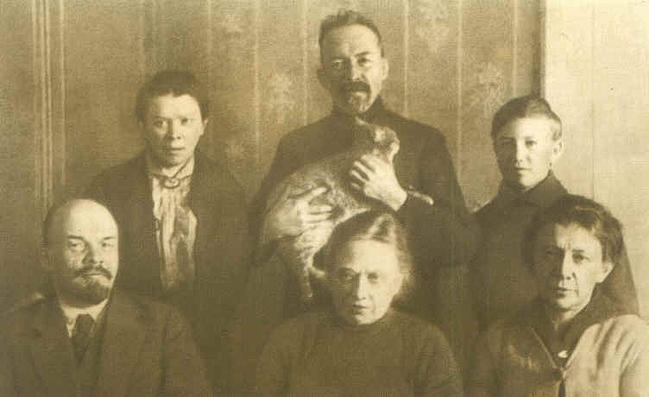
Ленин в кругу семьи

Slide 26
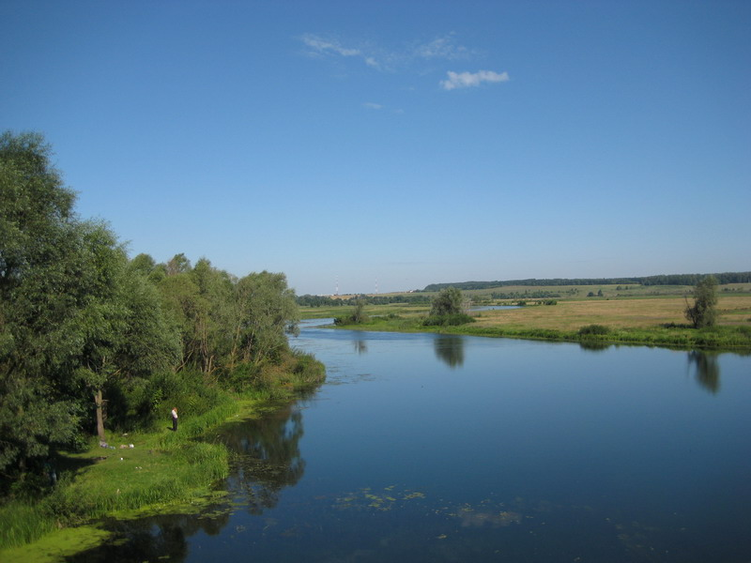
Родина!
Как много она для нас значит, так давайте не будем о ней забывать!
Будем просто жить, беречь, ценить то, что завещано нам Богом!

Slide 27
Спасибо за внимание!

